Slide 1
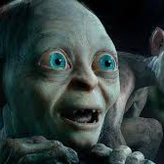
Gollum
Jakub Wąchocki, kl. 6d

Slide 2
Gollum mieszkał ,,w głębi podziemi, nad czarną wodą”.

Slide 3
Wygląd
,, Gollum był cały czarny jak noc, z wyjątkiem oczu wielkich, okrągłych i wypełzłych”. Miał duże stopy,
którymi wiosłował podczas pływania łódką. Długie palce służyły do wyciągania ryb.

Slide 4
Jego ulubionym przysmakiem były ryby.
,, Bladymi, wielkimi lak latarnie oczyma wypatrywał ślepych ryb i wyławiał błyskawicznym ruchem długich palców”.
Lubił także mięso.

Slide 5
Mówił często wyrazy które zaczynały się albo kończyły ,,sssss”. ,,Sam do siebie zwracał się zawszę : mój sssskarbie”
Bał się wychodzić na powierzchnie dlatego chował się tak nisko w podziemiach.
Miał sposób na pływanie bez chlapania i pluskania.
Uwielbiał zgadywanki.

Slide 6
Dziwactwa Golluma mogły wynikać głównie z tego, że był samotny, wokół niego było ciemno.

Slide 7
Ulubionym zajęciem Golluma było ,, zadawanie zagadek, a czasem i odgadywanie było jedyną rozrywką jakiej zażywał w towarzystwie innych dziwacznych stworów”.

Slide 8
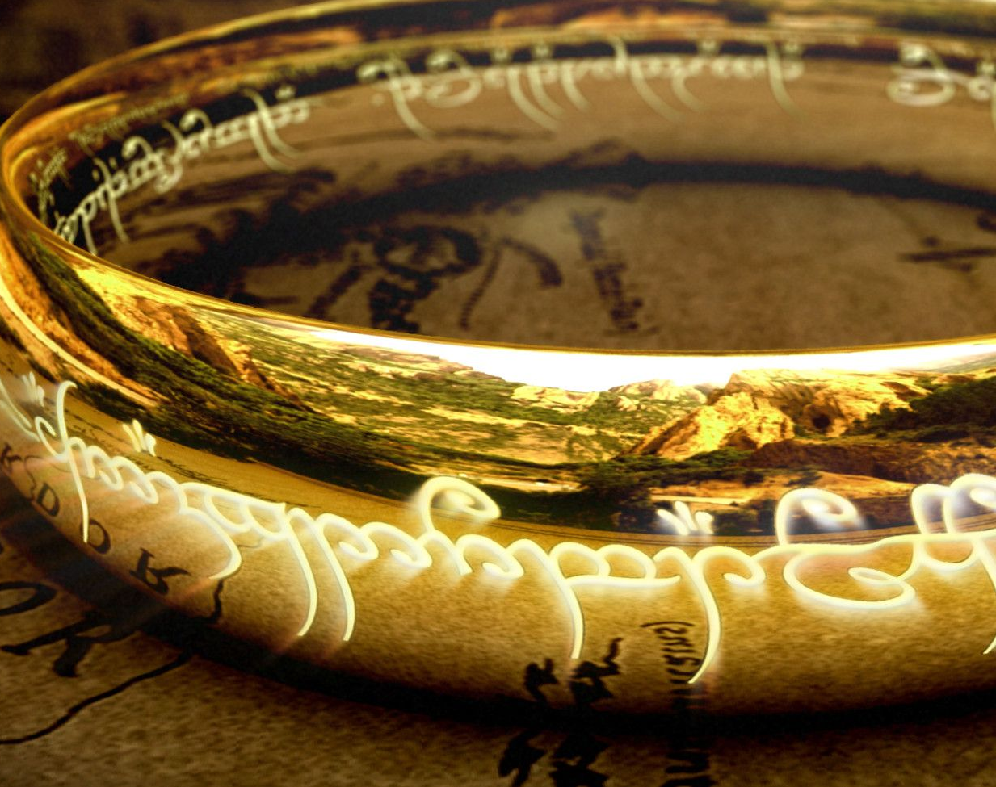
Gollum był właścicielem pierścienia.
Gdy stracił czarodziejski pierścień był w bardzo wkurzony.

